Slide 1

Wiki Maps
Progettazione e Produzione Multimediale
Del Bimbo Alberto - Andrea Ferracani
Lapo Bartolacci – Lorenzo Avenante – Donald Kapaj
Notes:
Questo modello è stato progettato in modo che ogni membro del team del progetto abbia a disposizione un set di diapositive con un tema specifico in cui presentare le proprie ricerche. Ecco come ogni membro può aggiungere una nuova diapositiva al proprio set:
Contrassegnare la posizione in cui si desidera aggiungere la diapositiva. Selezionare una diapositiva esistente nel riquadro delle anteprime, fare clic sul pulsante Nuova diapositiva e quindi scegliere un layout.
La nuova diapositiva avrà lo stesso tema di quella selezionata in precedenza.
Attenzione! I temi degli altri relatori possono essere modificati semplicemente scegliendo una variante di tema nella scheda Progettazione. Fare attenzione a non eseguire questa operazione che comporterebbe l'impostazione di questo tema per tutte le diapositive della presentazione.

Slide 2
Argomenti
Progetto assegnato
Sfide affrontate
Strumenti utilizzati per la realizzazione del progetto
Realizzazione della Web App
Elaborato

Slide 3
Progetto
Obiettivo:
- Sviluppo di una app per la ricerca e la visualizzazione su mappa di risorse Wikipedia.
- Implementando un processo di geo-localizzazione per gli articoli sprovvisti di geo-coding.
Risultati conseguiti:
- Sito per la ricerca di articoli Wikipedia su mappa.
- Funzione di ricerca di singola risorsa Wikipedia con geolocalizzazione.
- Funzione di scoperta di risorse in una determinata area della mappa.

Slide 4
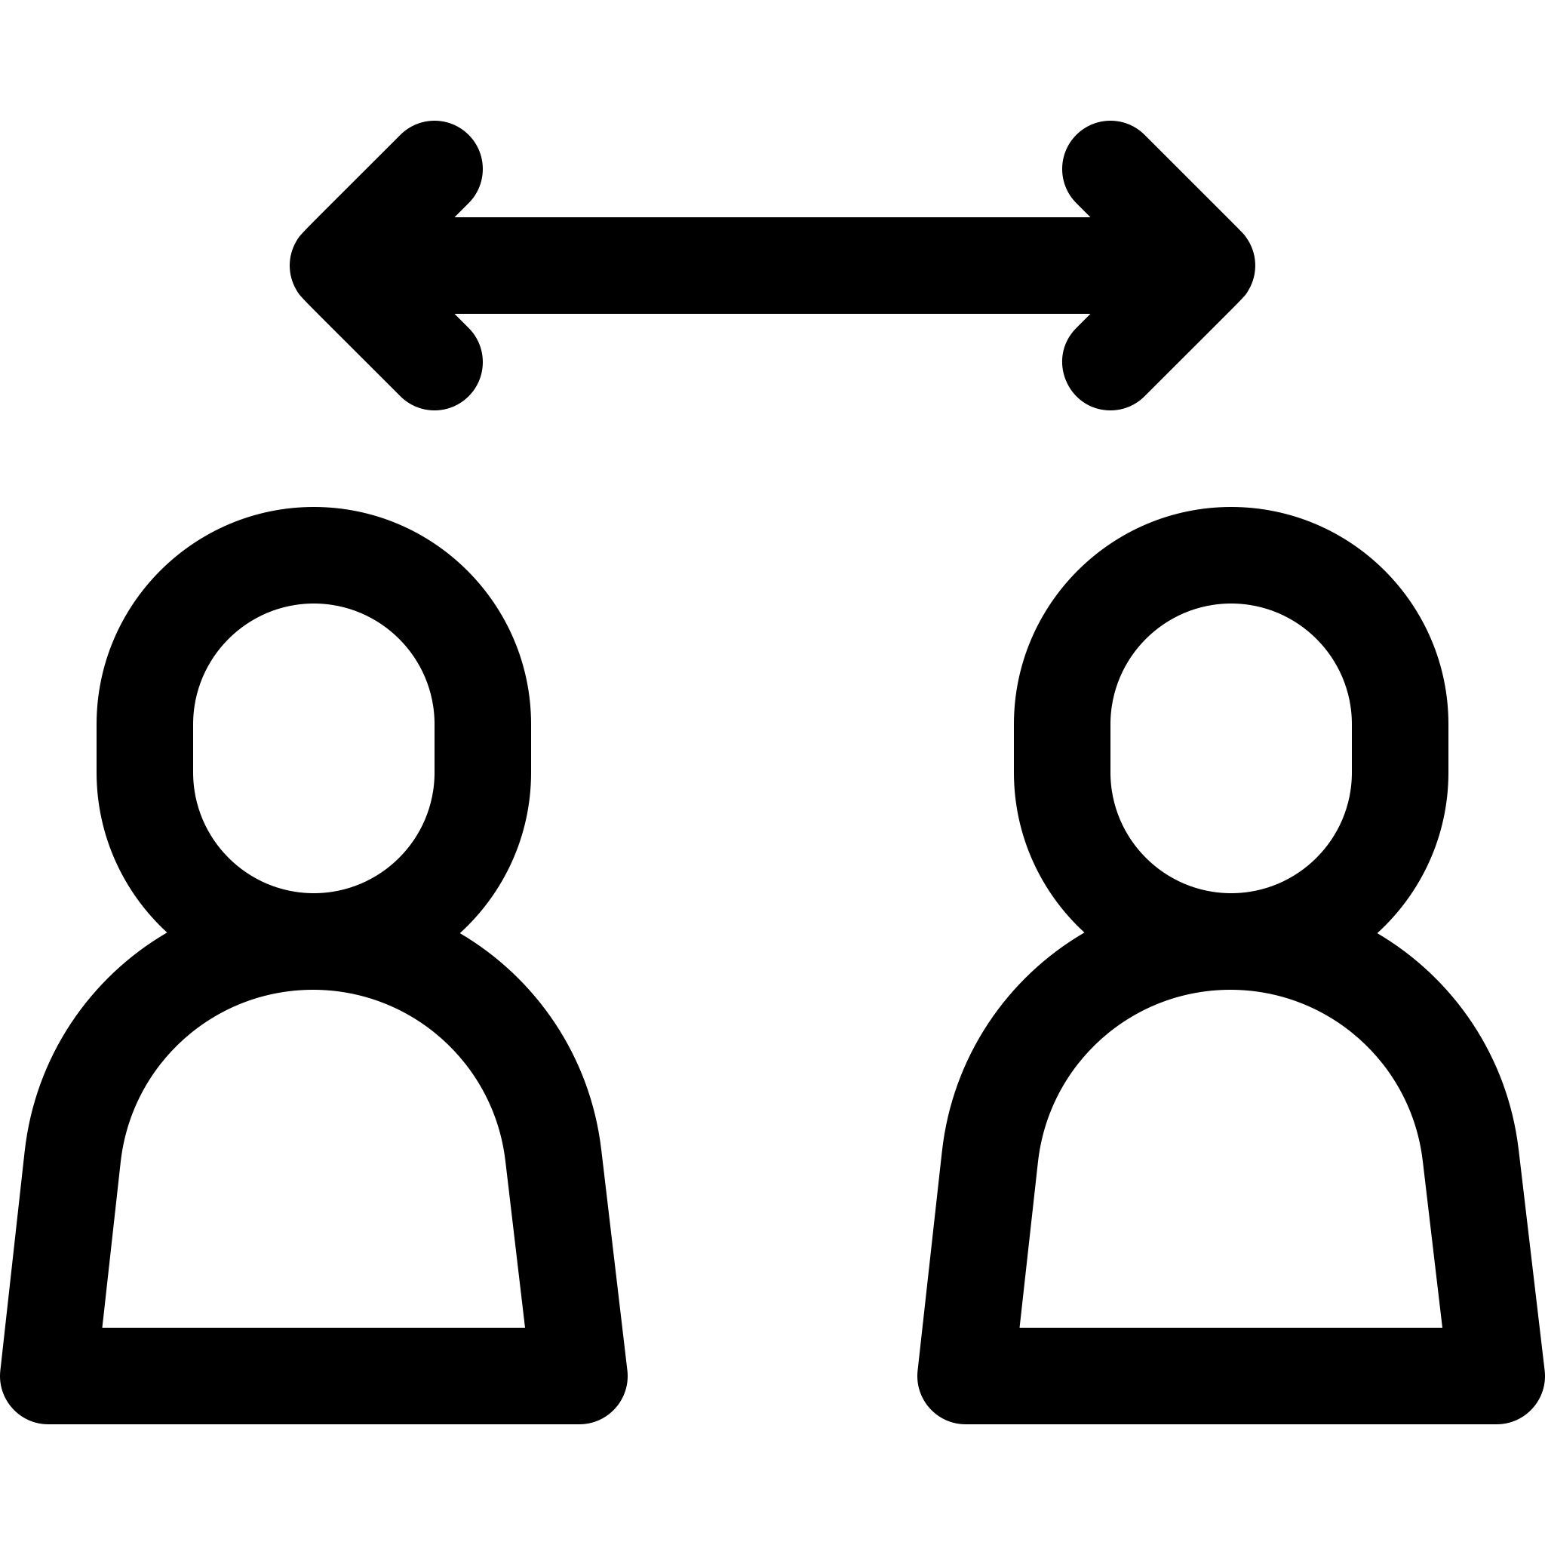
Sfide
Difficoltà riscontrate durante il percorso di sviluppo dell’app:
- Distanziamento sociale:
A seguito della pandemia causata dal COVID-19, come gruppo di studio siamo stati costretti a rimodellare il nostro approccio alla materia, affacciandoci ad un modello di apprendimento prettamente telematico senza la possibilità di poterci vedere dal vivo. Ciò in questo caso ci ha penalizzato maggiormente durante la prima fase di sviluppo, ovvero durante la fase di strutturazione del progetto e di prototyping
- ‘’Nuovi’’ linguaggi di programmazione da padroneggiare:
Html.
JavaScript.
Php.
- Nuovi strumenti per lo sviluppo di applicativi:
Utilizzo di nuovi Programmi, Ide e Piattaforme online per un ottimale sviluppo del progetto. La difficoltà risiede nella naturale curva di apprendimento di nuovi strumenti, ed avendo utilizzato diversi servizi ciò ha comportato non poche difficoltà, soprattutto durante la fase iniziale.

Slide 5
Strumenti utilizzati per la realizzazione
Fase Organizzativa
Ovvero l’utilizzo di varie piattaforme, servizi online e di programmi per la gestione dei task e la pianificazione dei vari milestone del progetto. Spendendo un po’ più di energie all’inizio per l’organizzazione del progetto ci ha permesso di evitare non pochi problemi durante la vita dell’elaborato. Siamo riusciti inoltre a suddividere equamente il carico di lavoro complessivo andando a definire i vari compiti di ogni partecipante
Riunioni online: Utilizzo di Meet. Essenziali durante la prima fase di “brainstorming“ presentatasi subito dopo la riunione effettuata con l’assistente Ferracani.
Suddivisione dei task e monitoraggio dei progressi: Uno dei fulcri del nostro processo di sviluppo. Si tratta essenzialmente dell’utilizzo collettivo di una piattaforma online per la gestione dei Progetti.

Slide 6
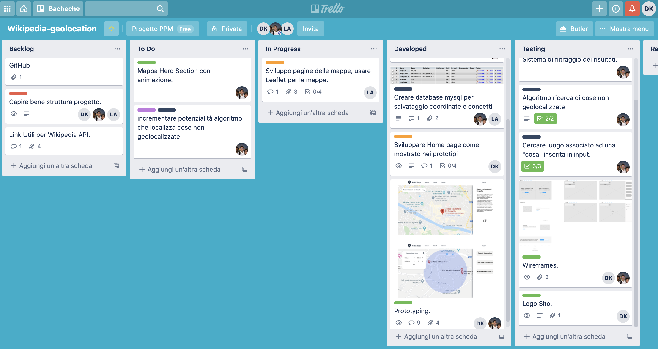
Trello
E’ l’app che abbiamo utilizzato per la suddivisione dei task e per il monitoraggio dei progressi dell’elaborato.
Si tratta di un’app per la produttività e per la gestione del workflow.
Ci è stata veramente utile sia dal punto di vista pratico che dal punto di vista organizzativo.

Slide 7
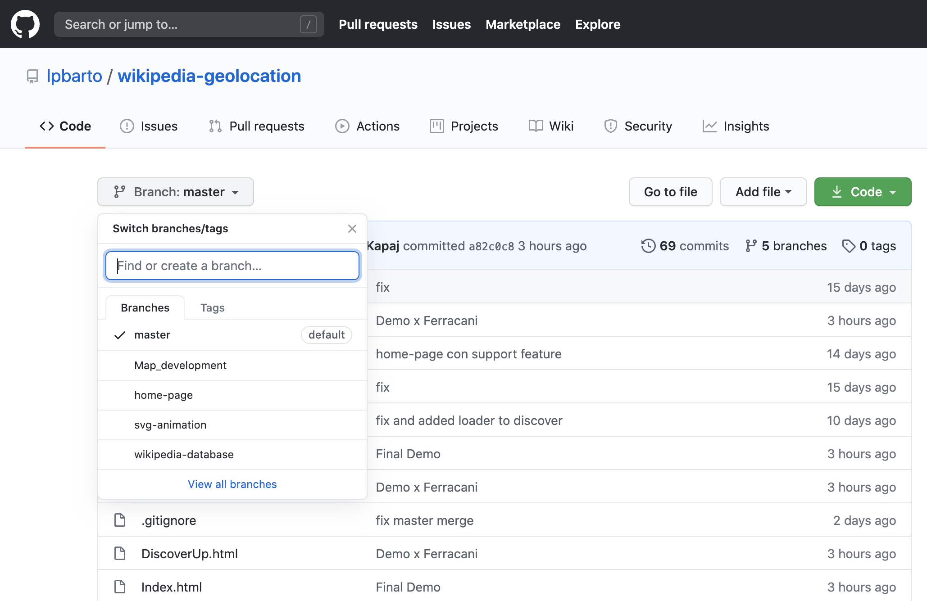
GitHub
E’ il servizio che abbiamo utilizzato per tracciare e gestire le modifiche al codice del nostro progetto software. Tramite l’utilizzo dei branch.
Man mano che il progetto cresceva, il controllo delle versioni è diventato essenziale.
Fondamentale per mitigare il fattore umano.

Slide 8
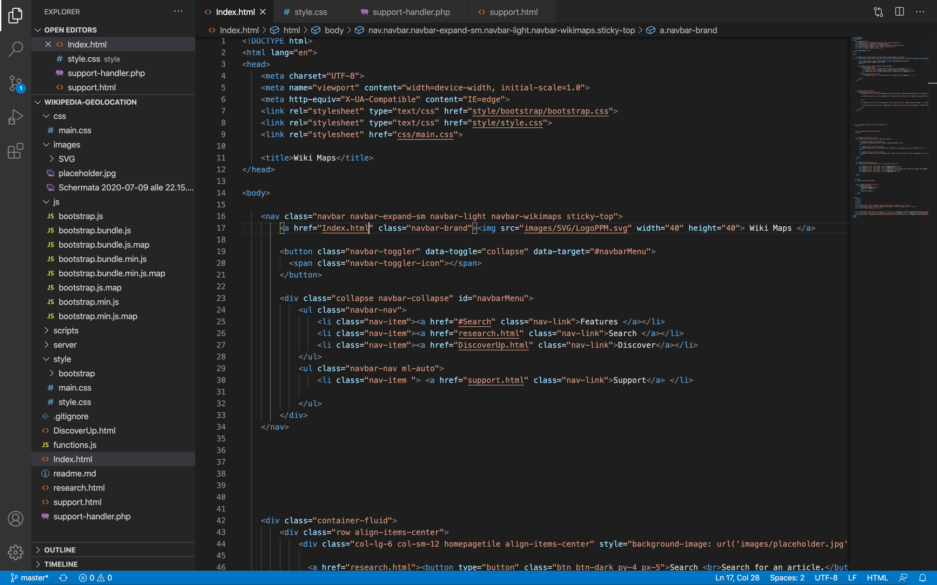
Fase Realizzativa
Visual Studio Code: Ambiente di sviluppo integrato. IDE per la creazione di progetti per varie piattaforme. Utilizzato implementando le funzionalità di GitHub.
E in fine gli altri programmi utilizzati, che andremo a vedere un più nel dettaglio nelle seguenti slide
Figma: Wireframe e Prototyping
Adobe Illustrator: Logo e Grafica home page.
Bootstrap: Per agevolare la creazione del sito.
Leaflet: Per le mappe.
Mamp: Lato server.

Slide 9
Ideazione e Prototyping
Donald Kapaj e Lapo Bartolacci.

Slide 10
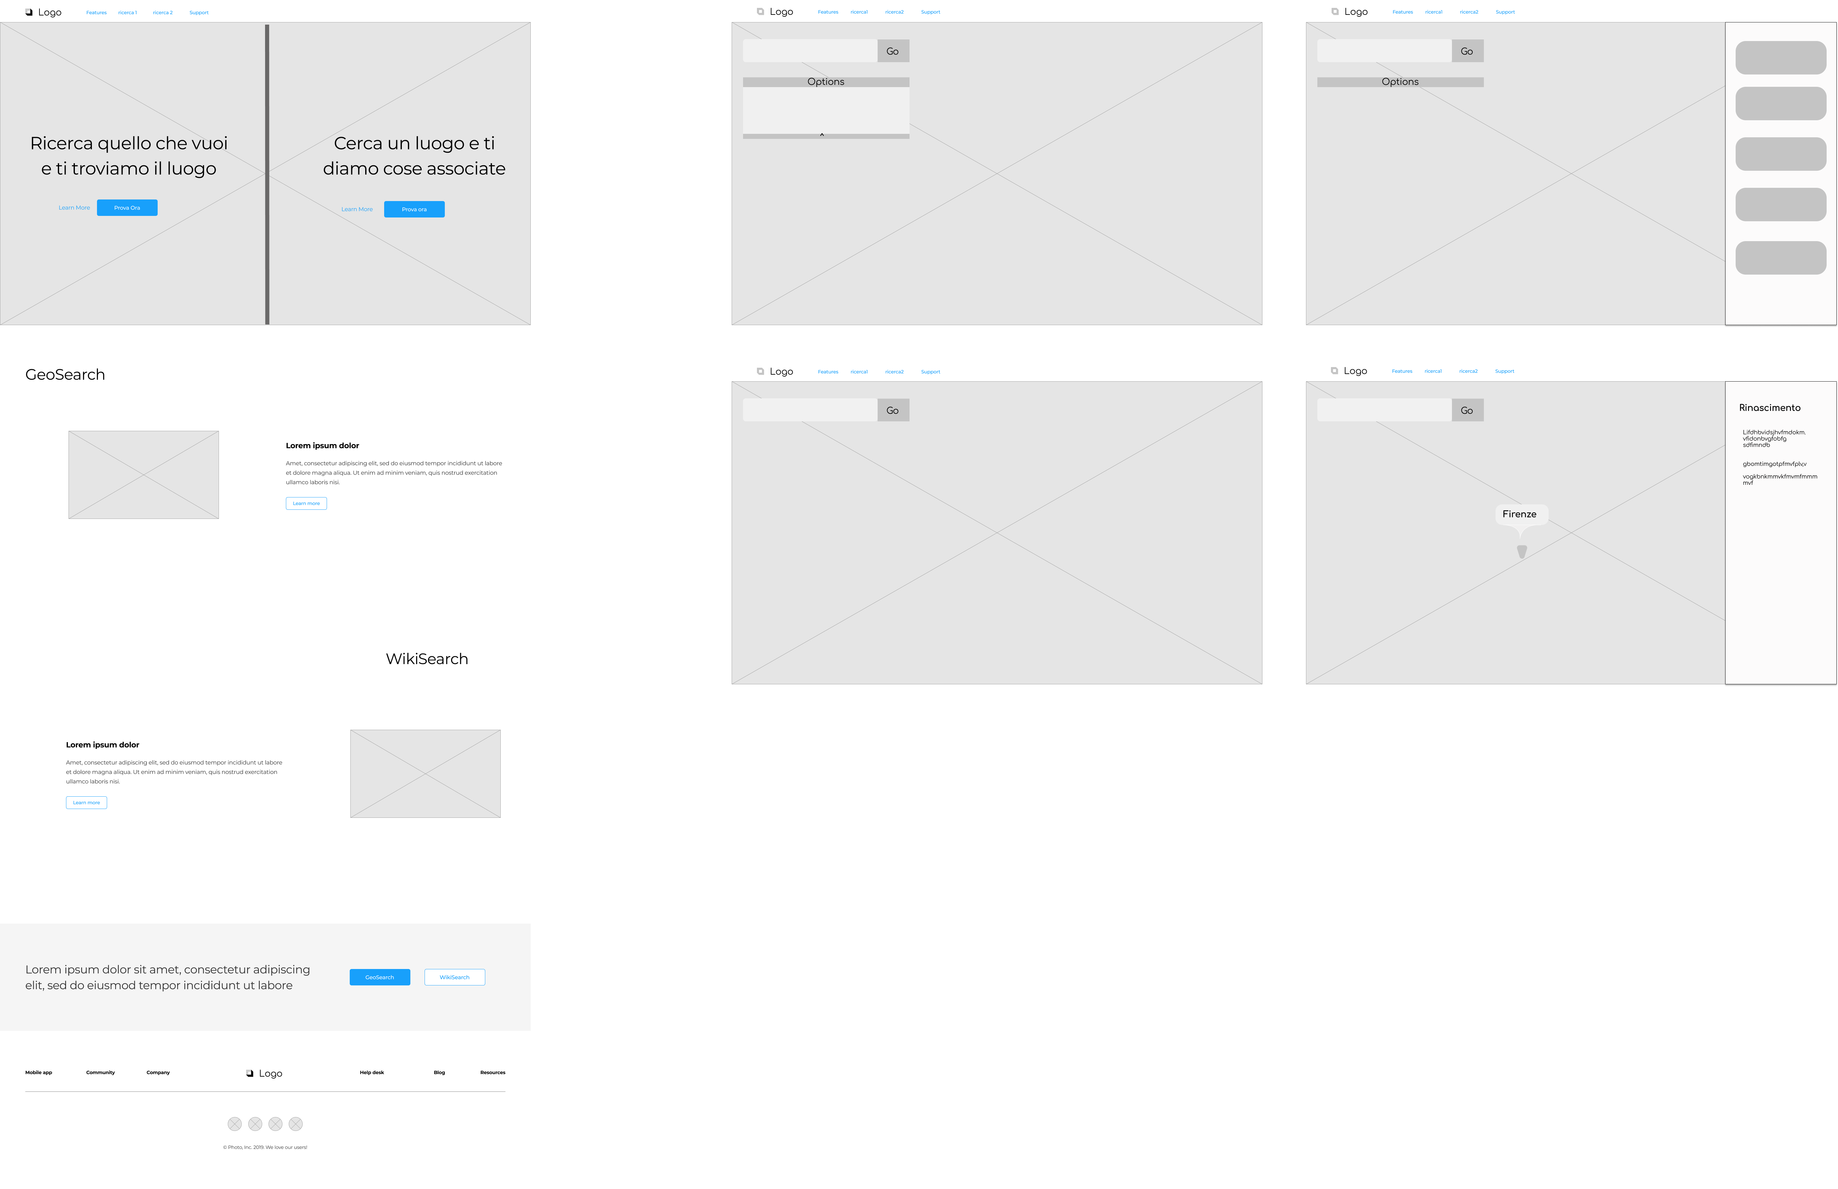
Figma
Wireframe:
Realizzazione di wireframe per schematizzare il contentuto del progetto.
Focalizzando l’attenzione sull’architettura del sistema.
Rappresenta una base per il prototipo da sviluppare e rende bene l'idea della consistenza del progetto.

Slide 11
Figma
Prototyping:
Validazione dei modelli definiti nei wireframe.
Prime idee di possibili design del progetto.
Base di partenza per la realizzazione del prodotto.

Slide 12
Lato Server e API Wikipedia
Lapo Bartolacci

Slide 13


Comunicazione Con il Server
{
"title": "titolo"
}
Server
Il server riceve una stringa json con il titolo della pagina wikipedia da geolocalizzare tramite una chiamata ajax effettuata dal client.
Resituisce l’id della pagina, il titolo e le coordinate in formato json. Se non riesce a localizzarla restituisce le coordinate null.
{
"pageid": 000000,
"title": "titolo",
"lat": "latitudine",
"lon": "longitudine"
}
Client

Slide 14
Percorso di Geolocalizzazione
Il Server riceve dal Client il nome della pagina Wikipedia.
Utilizza le API di Wikipedia per chiedere le coordinate della pagina.
Se la pagina non è geolocalizzata su Wikipedia allora controlla se è presente sul nostro database.
Se non è presente nel nostro database effettua una query SPARQL al database di Wikidata per assegnare una categoria alla pagina.
In base alla categoria individuata effettua una query specifica al dabase Wikidata per ricavare le coordinate.
Se non è ancora riuscito a geolocalizzare la pagina ricava tramite le api di wikipedia tutti i link e il testo della pagina, conta quante volte ogni link appare nel testo e in ordine decrescente controlla se sono pagine geolocalizzate (restituisce le coordinate del luogo che compare maggiormente).

Slide 15

Wikipedia ha già le coordinate?
È sul nostro database?
Rientra in una delle categorie individuate?
No
No
No
Si
La query specifica trova le coordinate?
La query generica trova le coordinate?
Si
No
Si
Si
No
Si
Prendi le coordinate del luogo che compare maggiormente nella pagina
Client
Database

Slide 16
Mappe e implementazione visiva dei risultati.
Lorenzo Avenante.

Slide 17

Leaflet
Utilizzo della libreria open-source JS Leaflet per l’implementazione visiva dei risultati.
Facile da usare e ben documentata.
E’ pensata per essere mobile-friendly, grosso punto a favore.

Slide 18
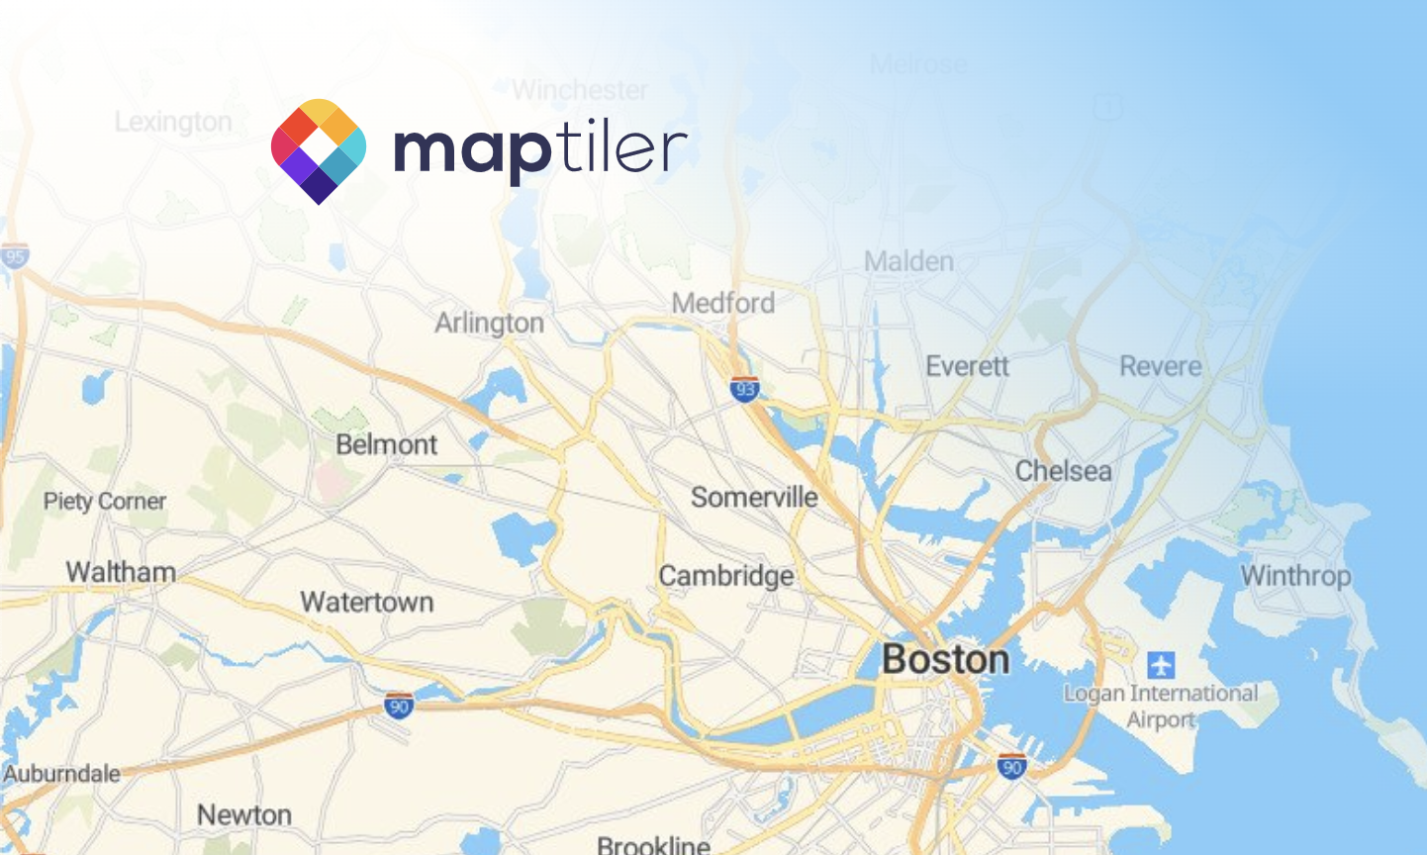
MapTiler
Utilizzo della piattaforma software MapTiler per l’implementazione delle mappe all’interno dell applicazione.
Gratuito e ben documentato.

Slide 19
Grafica e Realizzazione Sito
Lapo Bartolacci, Donald Kapaj, Lorenzo Avenante.

Slide 20

Web Design
Utilizzo del Framework Bootstrap per la realizzazione di un sito web responsive.
Uso estensivo della dinamica del Grid
System per facilitare i processi di sviluppo e per dare consistenza all’elaborato.

Slide 21

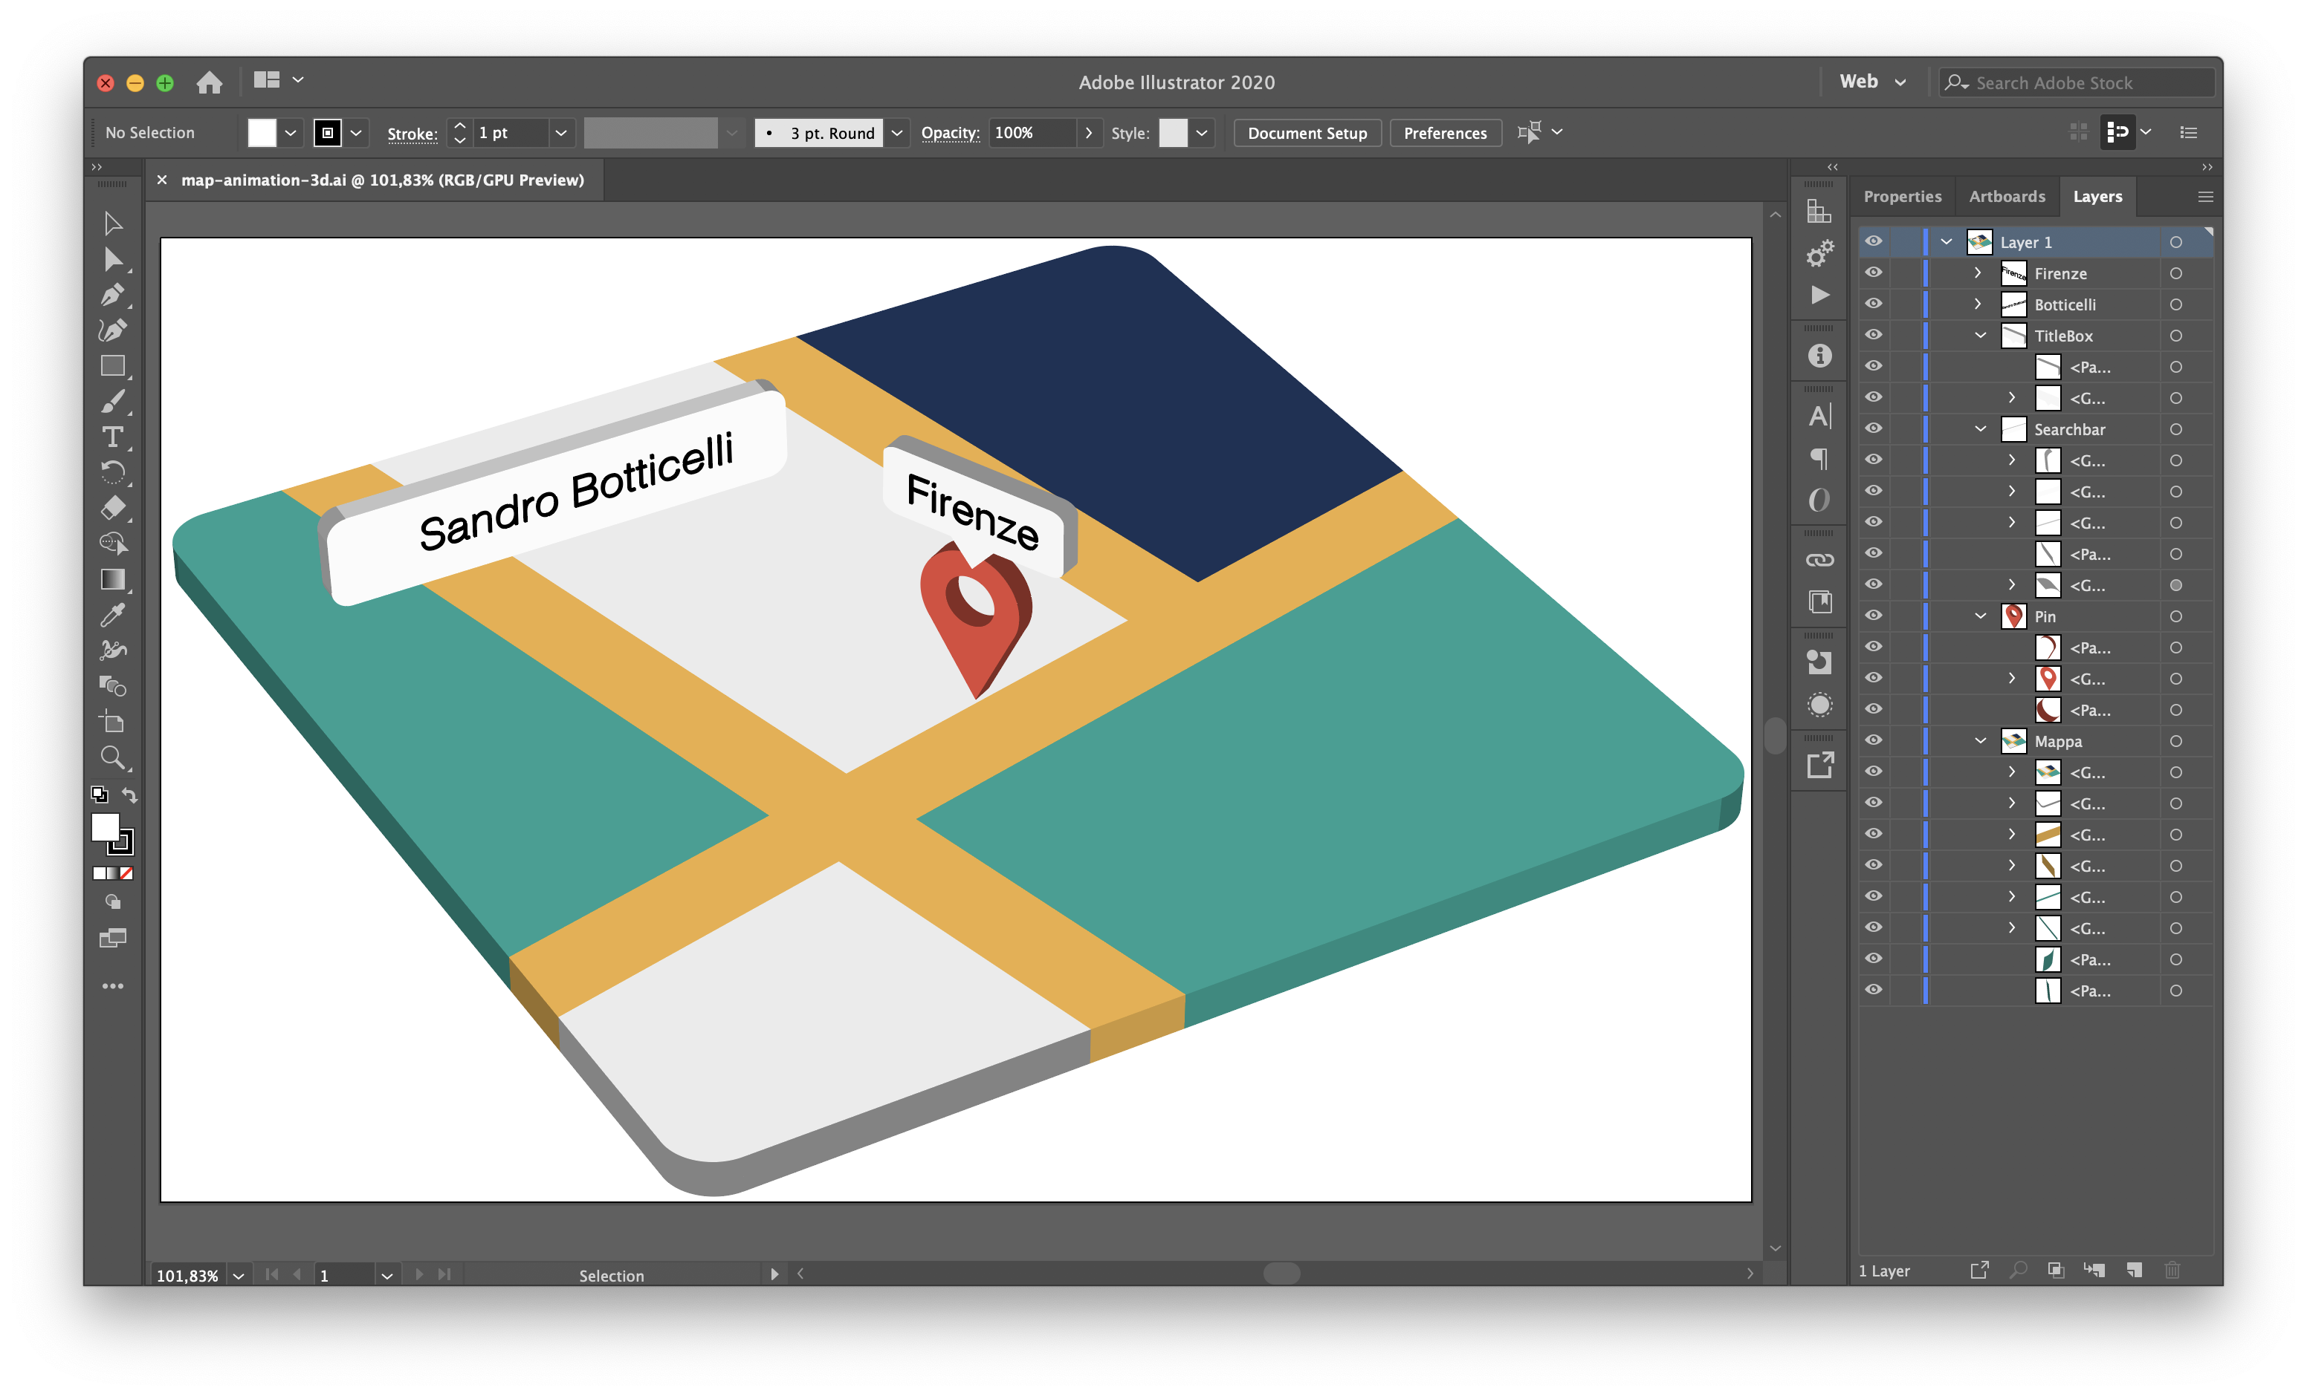
Illustrazione
Utilizzo di Adobe Illustrator per realizzare una grafica esplicativa.

Slide 22
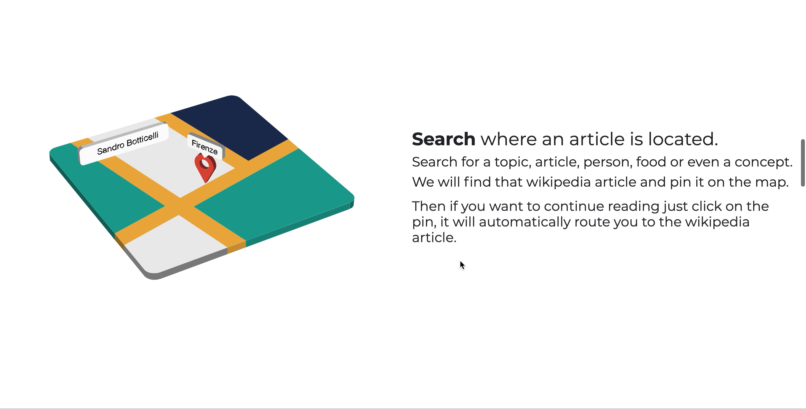
Animazione SVG
Utilizzo del plugin GSAP ScrollTrigger per animare la grafica SVG e il testo in base allo scroll della pagina.

Slide 23

Logo
Utilizzo di Adobe Illustrator per realizzare un logo semplice, originale ed efficace.

Slide 24
Realizzazione Finale http://lapobarto.altervista.org/wikimaps/index.html

Slide 25
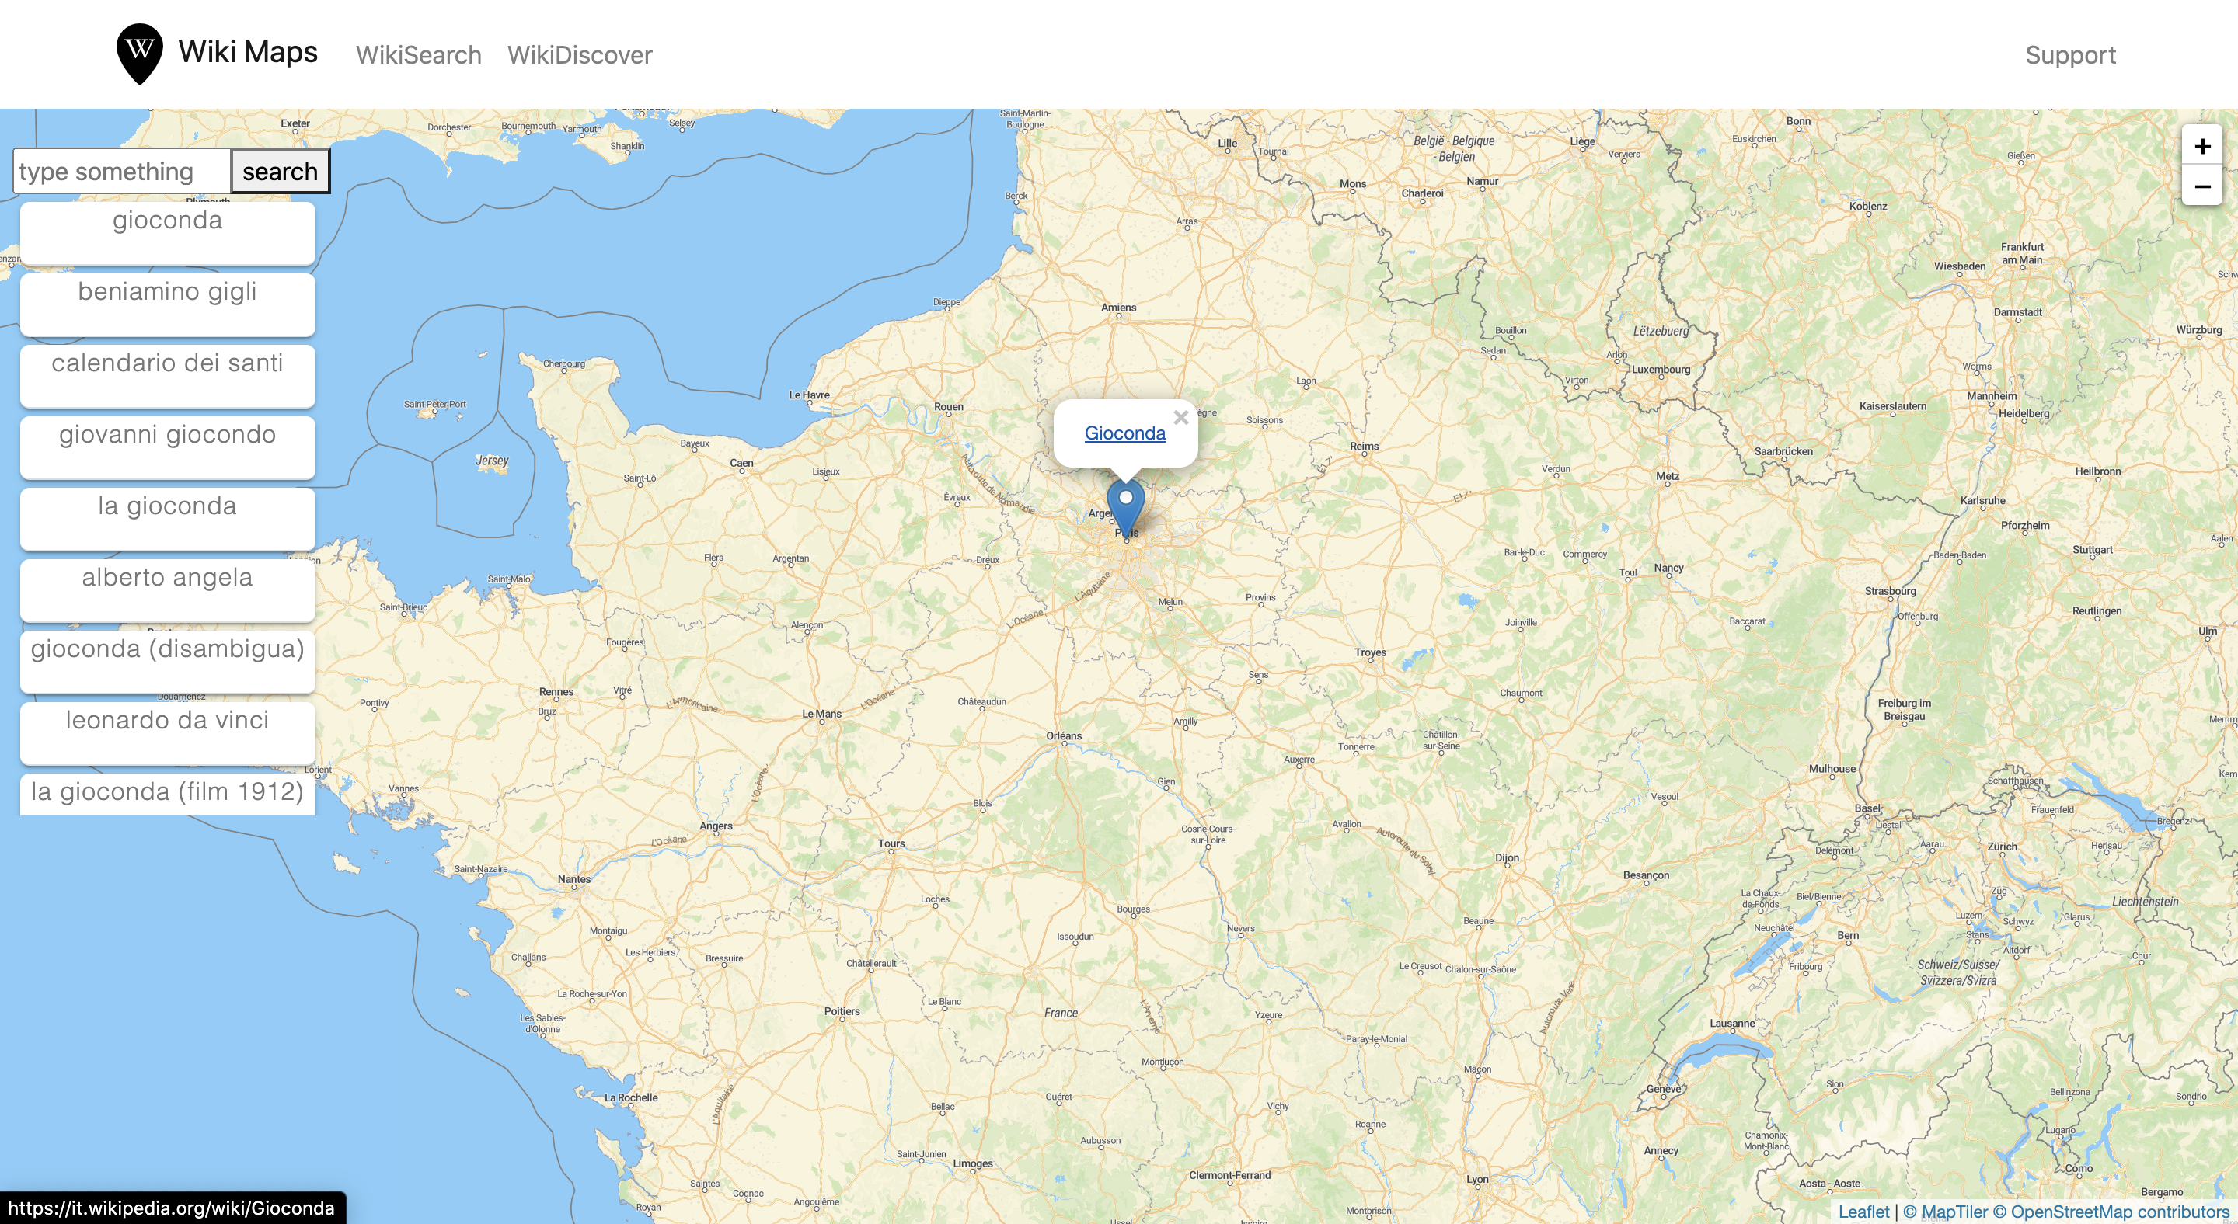
WikiSearch
L’Applicazione geo-localizza pagine Wikipedia sulla mappa.
L'utente cerca una parola, l'applicazione restituisce dei suggerimenti di pagine Wikipedia esistenti.
L'utente seleziona il suggerimento desiderato e l'applicazione, se possibile, lo geo-localizza.

Slide 26
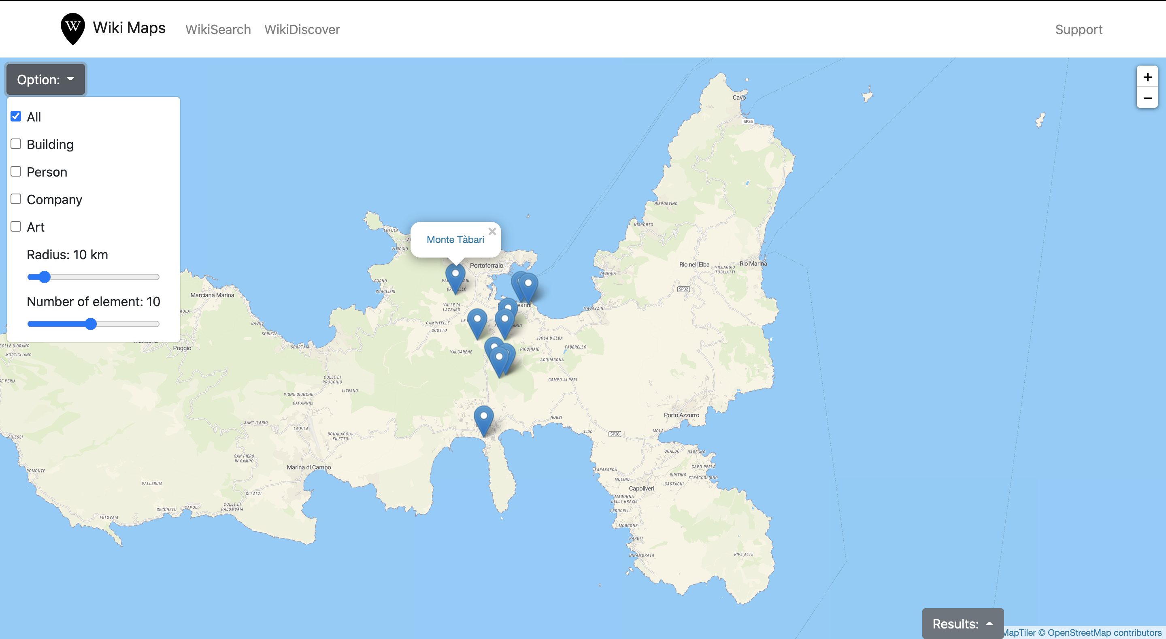
WikiDiscover
L’Applicazione geo-localizza pagine Wikipedia in un area di interesse.
L'utente selezionerà una punto sulla mappa e l’applicazione restituirà le pagine più rilevanti nell’area.
Inoltre è possibile personalizzare la ricerca mediante la barra Option

Slide 27
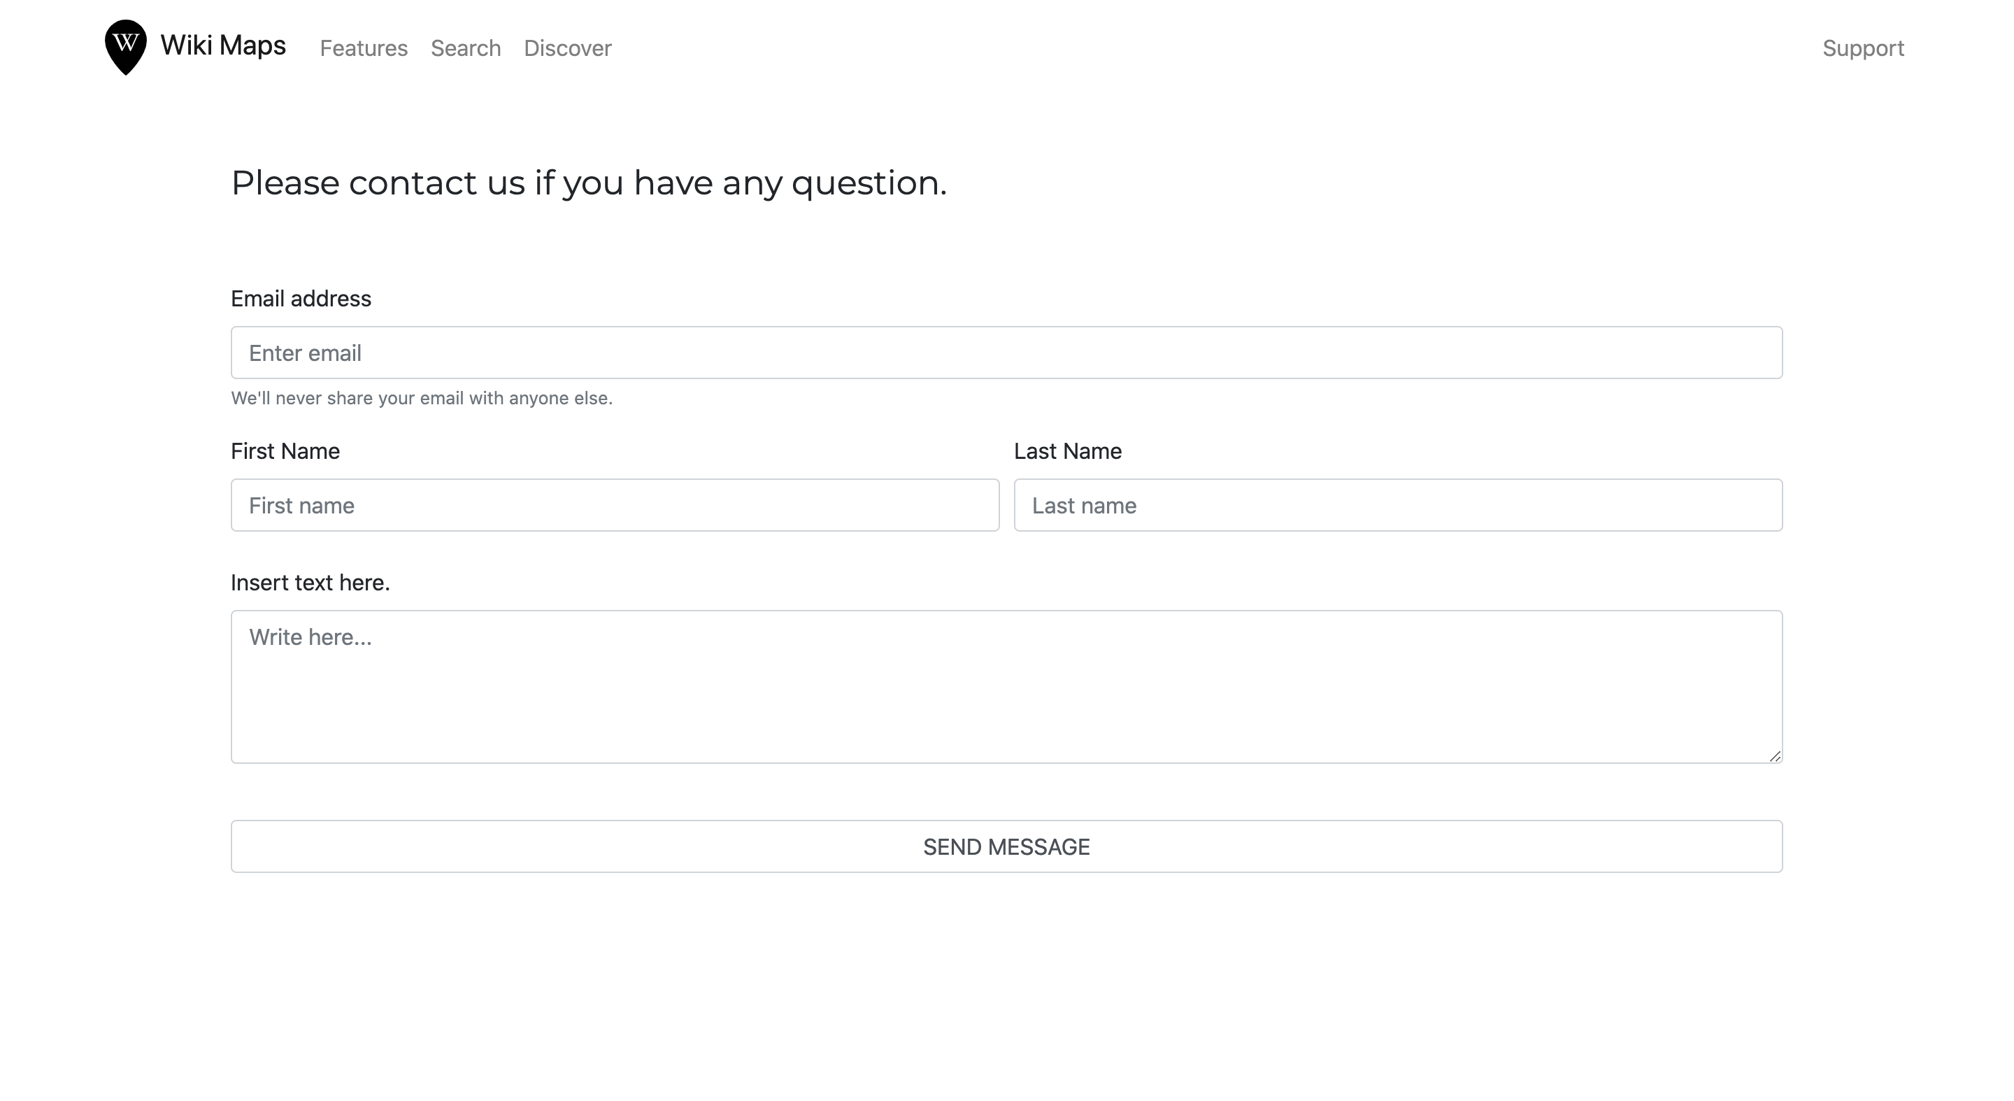
Support
Un servizio automatizzato all’interno della Web App che permette ai client di informare gli sviluppatori di possibili bug ed incongruenze nei risultati.

Slide 28
Fine
√ http://lapobarto.altervista.org/wikimaps/index.html

